Slide 1
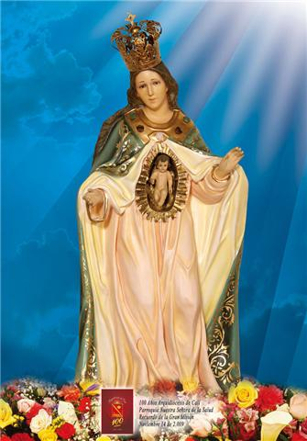
PARROQUIA
NUESTRA SEÑORA DE LA SALUD
Estad en vela y preparados, porque a la hora que menos pensáis viene el Hijo del hombre.

Slide 2
CANTO DE ENTRADA
DEMOS GRACIAS AL SEÑOR
Demos gracias al Señor, demos gracias, demos gracias al Señor. (Bis)
1. Por las mañanas las aves cantan, las alabanzas al Padre Creador, y por las tardes las flores cantan las alabanzas al Padre Creador.
2. Al medio día el sol le canta las alabanzas a Cristo Salvador, y por la noche la luna canta las alabanzas a Cristo Salvador.

Slide 3
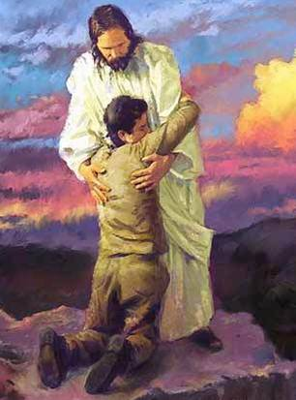
Hoy perdóname, hoy por siempre, sin mirar la mentira lo vacio de nuestras vidas, nuestra falta de amor y caridad.
Hoy perdóname, hoy por siempre aun sabiendo que he caído, que de ti siempre había oído, hoy regreso arrepentido vuelvo a ti, vuelto a ti, vuelvo a ti.

Slide 4
Gloria a Dios en el cielo y en la tierra paz a los hombres que ama el Señor
Por tu inmensa gloria te alabamos te bendecimos te adoramos, te glorificamos, te damos gracias Señor.
Señor Dios rey celestial
Dios padre todo poderoso
Señor hijo único Jesucristo
Señor Dios cordero de Dios hijo del padre

Slide 5
Tu que quitas el pecado del mundo
Ten piedad de nosotros.
Tu que quitas el pecado del mundo
Atiende nuestras suplicas
Tu que estas sentado a la derecha del padre
Ten piedad de nosotros.
Porque solo tu eres santo
Solo tu Señor
Solo tu altísimo Jesucristo con el espíritu santo
En la gloria de Dios Padre.

Slide 6
Lectura Del libro de la Sabiduria (6,12-16)
Encuentran la sabiduría los que la buscan

Slide 7
Al Salmo respondemos todos:
Mi alma está sedienta de ti, Señor, Dios mío.

Slide 8
Lectura De la Carta del apóstol san Pablo a los Tesalonicenses (4,13-18)
A los que han muerto, Dios, por medio de Jesús, los llevará con él.

Slide 9
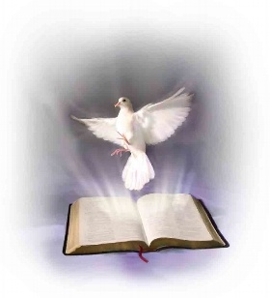
/Aleluya al Señor, aleluya/
Oh Señor que los pueblos te celebren.
Que los pueblos te aclamen todos juntos.
/Aleluya al Señor, aleluya/

Slide 10
Lectura del Santo Evangelio de nuestro Señor Jesucristo según san Mateo (25,1-13)
¡ Que llega el esposo, salid a recibirlo !

Slide 11
LEAMOS la Palabra: ¿QUE DICE el texto?
Proclamación
del Evangelio
de Jesucristo
según San Mateo
Gloria a Ti, Señor

Slide 12
LEAMOS la Palabra: ¿QUE DICE el texto?
Las diez jóvenes
(cfr. Lc. 12,35-40)
¹ Entonces el reino de los cielos será como diez muchachas que salieron con sus lámparas a recibir al novio. ² Cinco eran necias y cinco prudentes. ³ Las necias tomaron sus lámparas pero no llevaron aceite. ⁴ Las prudentes llevaban frascos de aceite con sus lámparas. ⁵ Como el novio tardaba, les entró el sueño y se durmieron.
⁶ A media noche se oyó un clamor: ¡Aquí está el novio, salgan a recibirlo!
Evangelio: San Mateo 25,1-13

Slide 13
LEAMOS la Palabra: ¿QUE DICE el texto?
⁷ Todas las muchachas se despertaron y se pusieron a preparar sus lámparas. ⁸ Las necias pidieron a las prudentes: ¿Pueden darnos un poco de aceite?, porque se nos apagan las lámparas. ⁹ Contestaron las prudentes: No, porque seguramente no alcanzará para todas; es mejor que vayan a comprarlo a la tienda.
¹⁰ Mientras iban a comprarlo, llegó el novio. Las que estaban preparadas entraron con él en la sala de bodas y la puerta se cerró.
Evangelio: San Mateo 25,1-13

Slide 14
LEAMOS la Palabra: ¿QUE DICE el texto?
¹¹ Más tarde llegaron las otras muchachas diciendo: Señor, Señor, ábrenos. ¹² Él respondió: Les aseguro que no las conozco.
¹³ Por tanto, estén atentos, porque no conocen ni el día ni la hora.
Palabra del Señor.
R/ Gloria a Ti, Señor Jesús
Evangelio: San Mateo 25,1-13

Slide 15
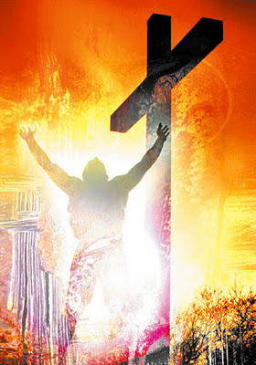
1. La sabiduría es hacer un balance de nuestra vida ante él

Slide 16
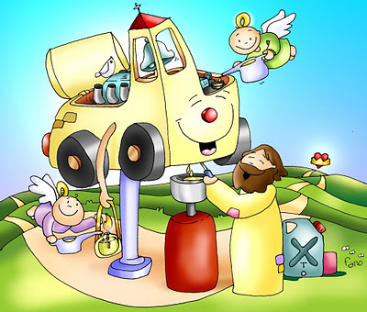
2. La vigilancia es saber esperar

Slide 17
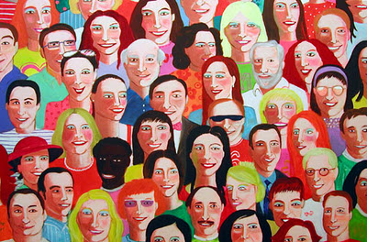
3. El aceite es la luz –la lámparas encendidas como signo de espera-, paz y suavidad (poner un poco de aceite en las relaciones de una comunidad).

Slide 18
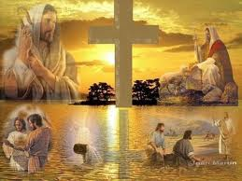

Slide 19
Esta es nuestra fe. Esta es la fe de la Iglesia, que nos gloriamos de profesar en Cristo Jesús, nuestro Señor.

Slide 20
TODOS:
Concédenos tu sabiduría, Señor

Slide 21
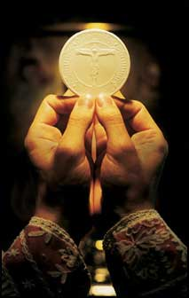
OFERTORIO
En este mundo que Cristo nos da, hacemos la ofrenda del pan, el pan de nuestro trabajo sin fin y el vino de nuestro cantar.
Traigo ante ti, nuestra justa inquietud: amar, la justicia y la paz.
Saber que vendrás, saber que estarás partiendo a lo s pobres tu pan(Bis)

Slide 22
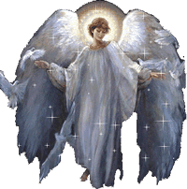
SANTO
Santo, Santo, Santo es el Señor.
Hosanna en las alturas
Bendito el que viene, en el nombre del señor.
En unión del coro de los ángeles en el cielo, te alaba el coro de tu iglesia en la tierra.
Hosanna en las alturas
Bendito el que viene, en el nombre del señor.

Slide 23
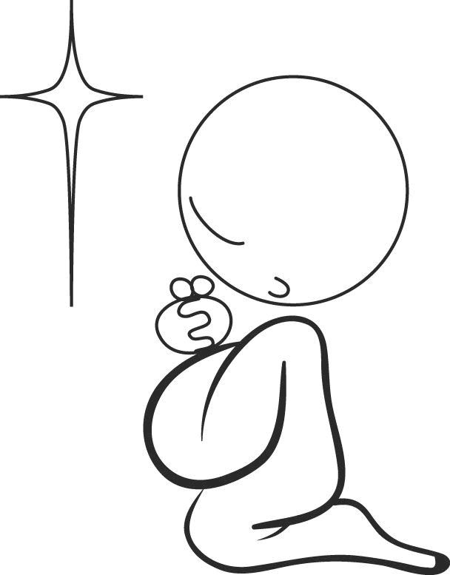
LLEGAMOS AL MOMENTO MÁS IMPORTANTE DE LA EUCARISTÍA
NOS PONEMOS DE RODILLAS

Slide 24
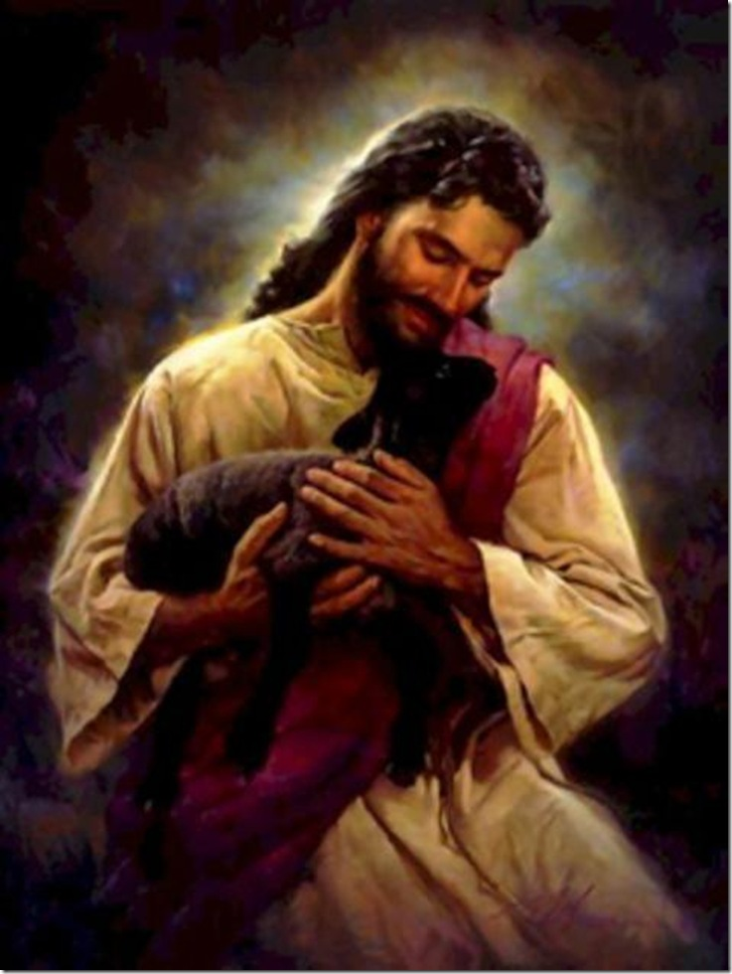
CORDERO
Cordero de Dios, que quitas el pecado
De este mundo, Ten piedad Señor, ten piedad.
Cordero de Dios, que quitas el pecado
Del mundo, Ten piedad Señor y danos la paz.

Slide 25
CANTO DE COMUNIÓN
CON NOSOTROS ESTÁ
Con nosotros está, y no le conocemos, con nosotros está su nombre es el señor.
Su nombre es el señor y pasa hambre y clama por la boca del hambriento y muchos que lo ven pasan de largo acaso por llegar temprano al templo.
Su nombre, es el señor y sed soporta y está en quien de justicia va sediento y muchos que lo ven pasan de largo, acaso por llegar temprano al templo.

Slide 26
3. Su nombre, es el señor y está desnudo; la ausencia del amor hiela sus huesos, y muchos que lo ven pasan de largo, seguros y al calor de su dinero. Con nosotros está, y no le conocemos, con nosotros está su nombre es el señor. 4. Su nombre, es el señor, y enfermo vive, y su agonía es la del enfermo y muchos que lo saben no hacen caso; tal vez no frecuentaban mucho el templo.

Slide 27
Con nosotros está, y no le conocemos, con nosotros está su nombre es el señor.
5. Su nombre, es el señor y está en la cárcel; está en la soledad de cada preso, y nadie lo visita y hasta dicen: tal vez ese no era de los nuestros.

Slide 28
GRUPOS PARROQUIALES:
Alabanza: miércoles 7:30 p.m.
Grupo la gran misión: jueves 6:00 p.m.
¡TE ESPERAMOS!

